Slide 1
HTML
Zadaci za vježbu

Slide 2
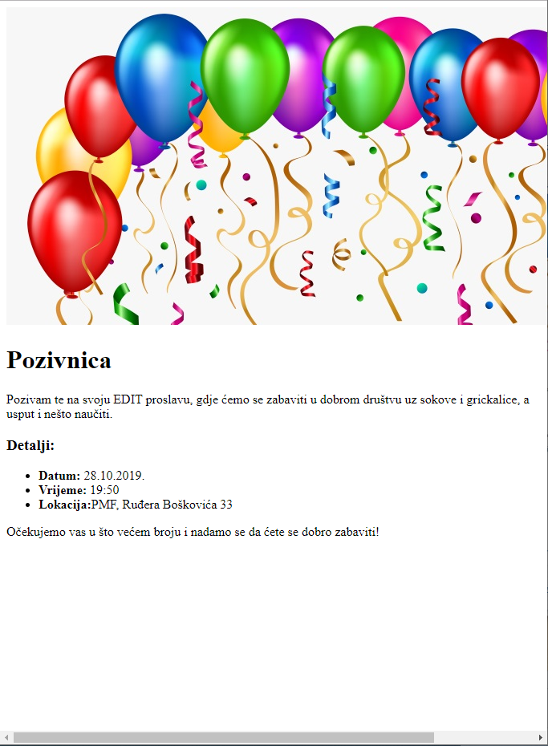
Pozivnica
Place your screenshot here
Napravite web stranicu kao na slici koja predstavlja pozivnicu na zabavu
Slobodno promijenite tekst i dodajte dodatne podatke ili opis
Pokušajte iskoristiti što više HTML elemenata koje smo do sada naučili

Slide 3
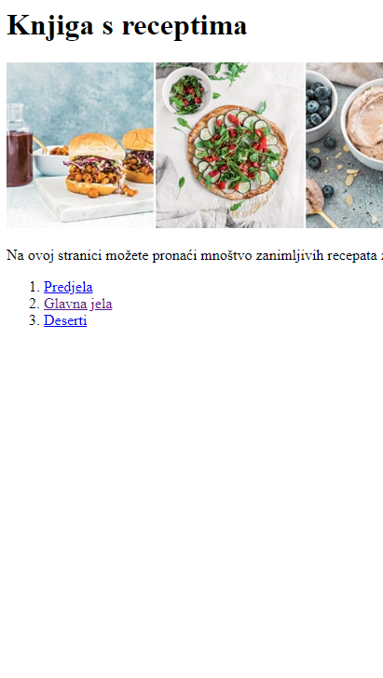
Recepti
Napravite stranicu koja predstavlja knjigu recepata
Na naslovnoj stranici bi trebao biti kratki opis stranice i tri poveznice - jedna za svaku kategoriju recepata (predjela, glavna jela i deserti)
Ispod naslova možete dodati i glavnu sliku (logo) vaše kuharice
Prilikom izrade novih stranica/datoteka pripazite na pravilnu organizaciju datoteka po mapama

Slide 4
Recepti
Na svaku stranicu koja predstavlja jednu od tri kategorije dodajte barem dva recepta (sadržaj potražite na nekoj od online kuharica)
Na dnu stranice u pojedinoj kategoriji prikažite poveznicu za povratak na glavnu stranicu
Izgled stranice za pojedini recept pogledajte na idućem slide-u

Slide 5
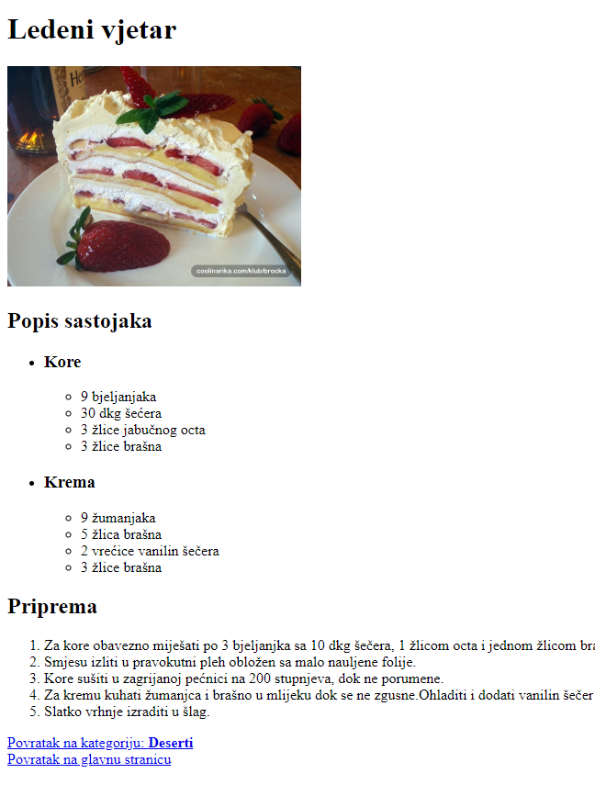
Recepti
Place your screenshot here
Stranicu za pojedini recept možete oblikovati po volji ali bi trebala imati sljedeće elemente:
Ime recepta
Sliku jela
Popis sastojaka
Upute za spremanje
Poveznicu za povratak na recepte iste kategorije
Poveznicu za povratak na glavnu stranicu

